Slide 1
Studijní materiály k distanční výuce
Základy matematických disciplín IMAk01 (podzim 2020)
Katedra matematiky PdF MU
Mgr. Jitka Panáčová, Ph.D.

Slide 2
Množiny na 1. stupni ZŠ
Základy matematických disciplín IMAk01 (podzim 2020)
Katedra matematiky PdF MU
Mgr. Jitka Panáčová, Ph.D.

Slide 3
Množiny
Jedním ze základních úkolů matematiky na 1. stupni ZŠ je vybudování pojmu přirozeného čísla a osvojení si početních výkonů s přirozenými čísly.
Zavedení přirozených čísel, vztahů mezi nimi a operací s nimi se opírá o pojem množina.
Se samotným pojmem množina se na 1. stupni ZŠ nesetkáme, ale množiny jsou prostředkem, který umožňuje pochopit podstatu probírané látky.
Zástupcem pojmu množina jsou slova: soubor, souhrn, skupina apod. Na 1. stupni ZŠ pak pracujeme například se skupinou dětí, se třídou žáků, s hejnem ptáků, se stádem oveček, s miskou s ovocem apod.

Slide 4
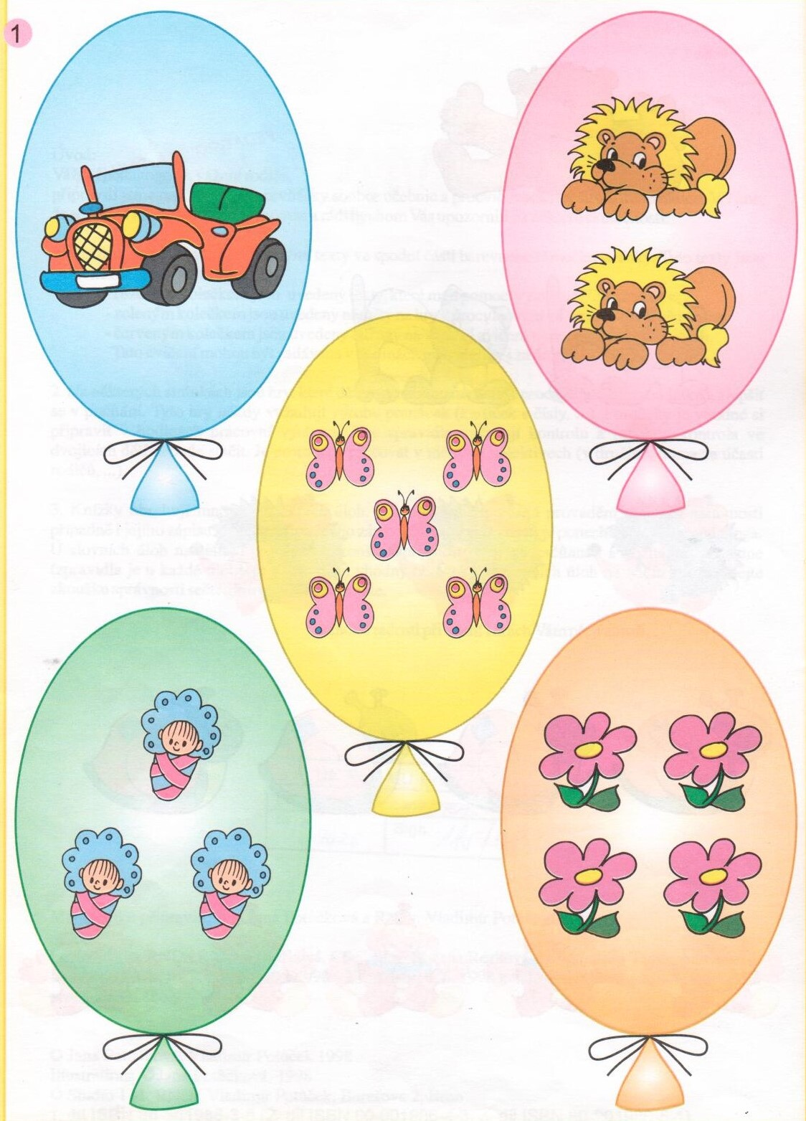
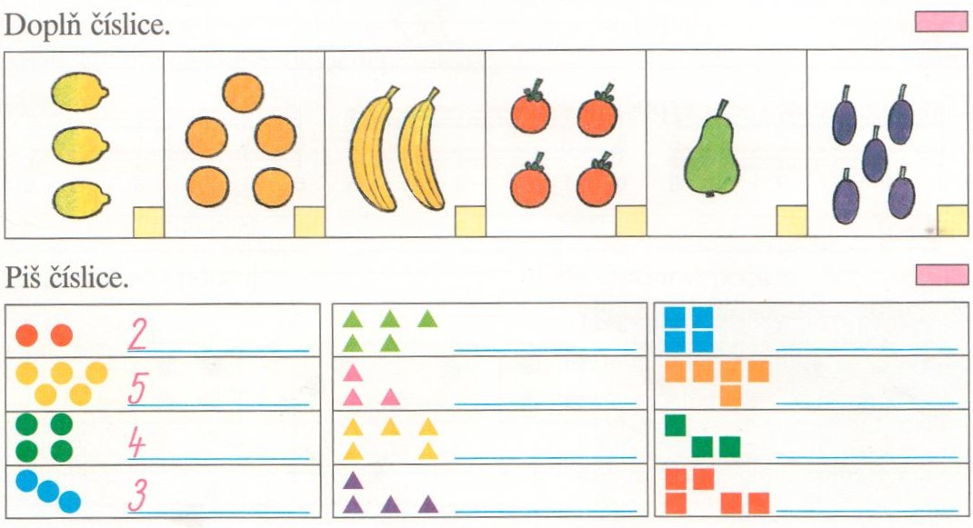
Ukázka množin z učebnice matematiky pro 1. ročník nakladatelství Studio 1+1/Alter

Slide 5
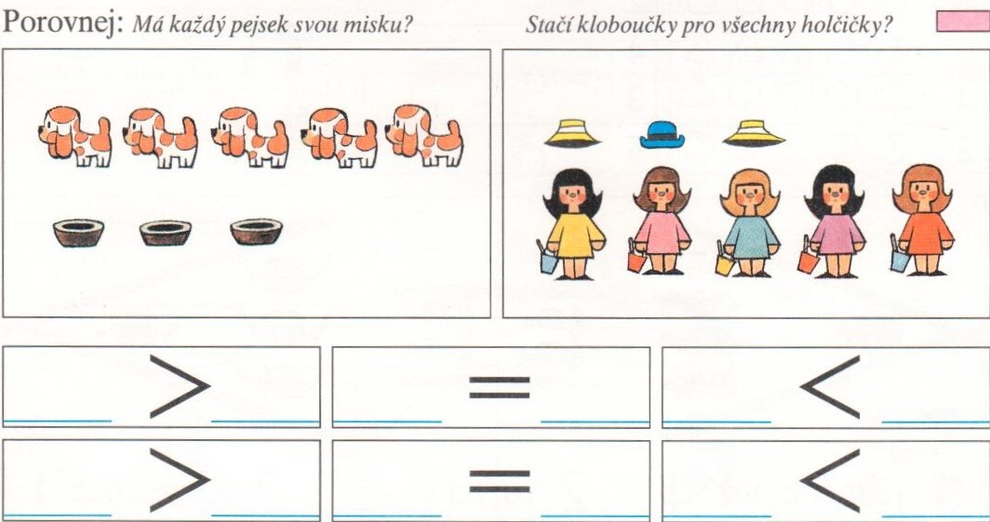
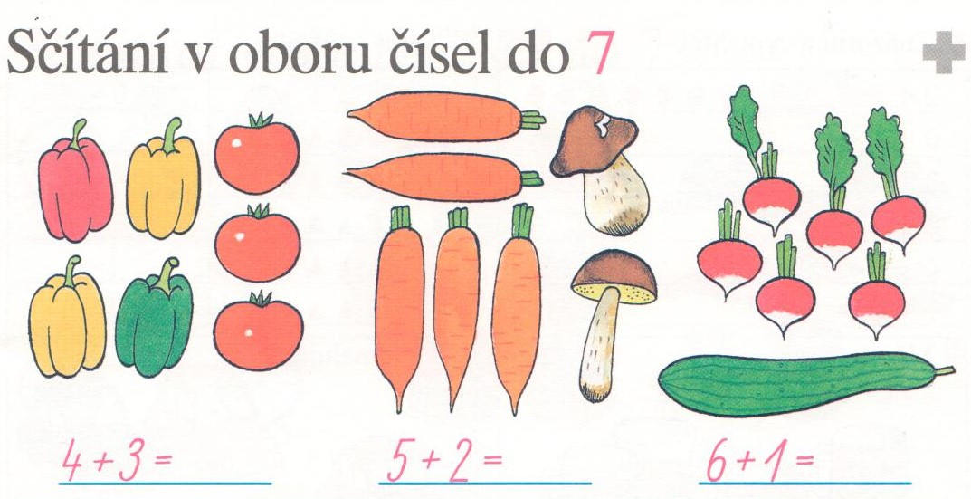
Ukázka množin z učebnice matematiky pro 1. ročník nakladatelství Alter

Slide 6
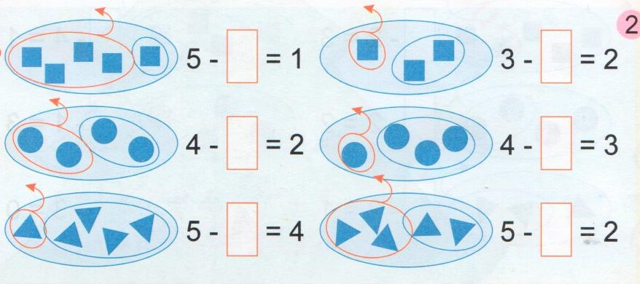
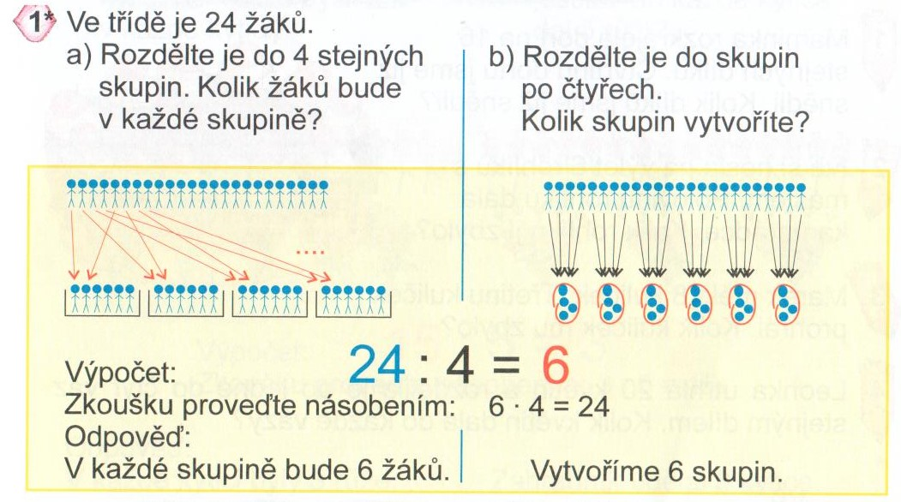
Ukázka množin z učebnice matematiky pro 1. a 4. ročník nakladatelství Alter

Slide 7
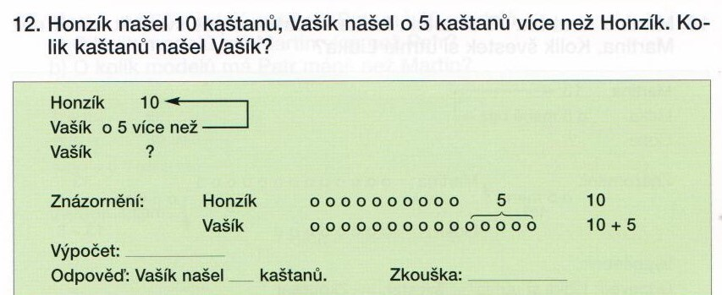
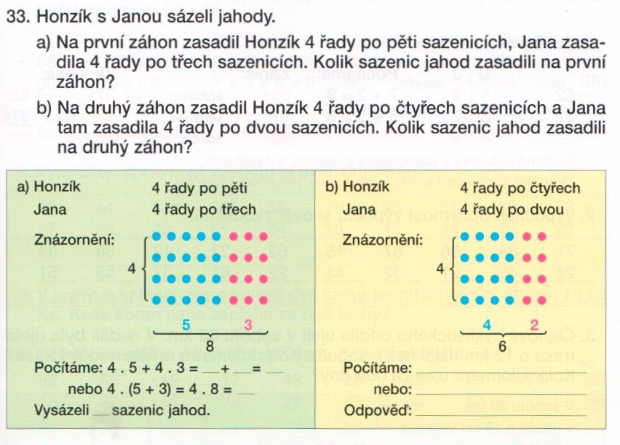
Důležitou úlohu hrají množiny při grafickém znázornění slovních úloh.
Ukázka využití množin při grafickém znázornění slovních úloh - učebnice matematiky pro 3. ročník nakladatelství Alter (využití operace sjednocení disjunktních množin)

Slide 8
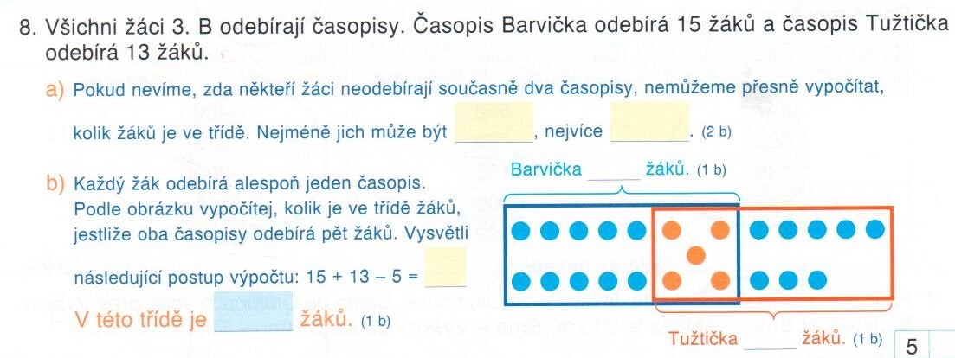
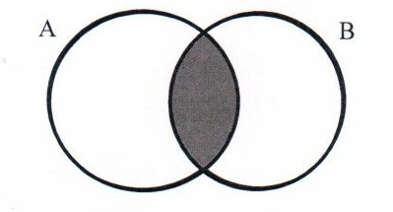
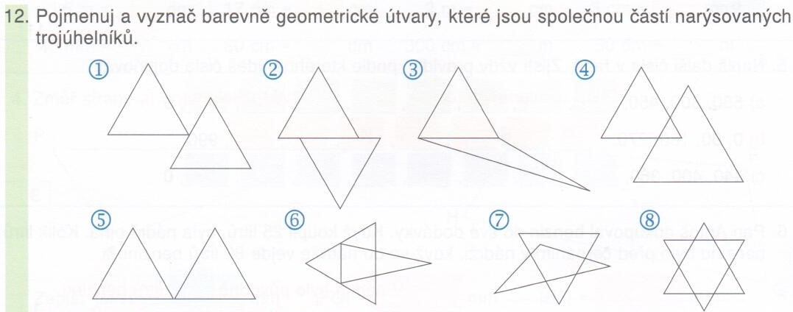
Ukázka využití množin při grafickém znázornění slovních úloh - učebnice matematiky pro 3. ročník nakladatelství Alter (využití operace průniku množin)

